Slide 1
Bölüm 14: Çoklu Ortam
İşletim Sistemleri

Slide 2
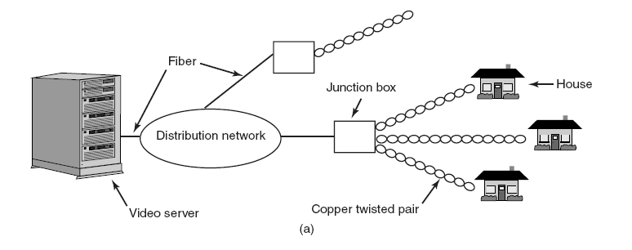
Çoklu Ortam (Multimedia)
Farklı yerel dağıtım teknolojileri kullanarak istek üzerine video.
ADSL (Asymmetric digital subscriber line).

Slide 3
DSL (Digital Subscriber Line)
DSL (Dijital Abone Hattı),
  telefon hattı üzerinden yüksek hızlı İnternet bağlantısı sağlar.
ADSL (Asimetrik DSL),
  yükleme hızından daha yüksek indirme hızı sağlar.
SDSL (Senkronize DSL),
  ADSL'e benzer, eşit yükleme ve indirme hızları sağlar.
HDSL (Yüksek Hızlı DSL),
  simetrik hızlar sağlar, daha küçük bir coğrafi alanla sınırlıdır.
VDSL (Çok Yüksek Hızlı DSL),
  maksimum 52 Mbps indirme ve 16 Mbps yükleme hızı sağlar.

Slide 4
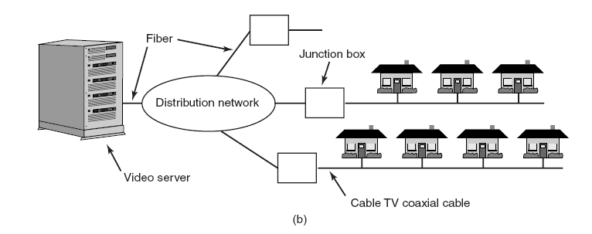
Kablo TV
Abonelere koaksiyel kablo, fiber optik ile sağlanan video dağıtım hizmeti.

Slide 5
Kablo TV
Kablo TV, (cable television)
  ortak bir koaksiyel kablo ağı üzerinden internet ve TV hizmeti sunulur.
Kablo modem, (cable modem)
  10 Mbps ile 100 Mbps arasında değişen bir veri hızı sağlar.
HFC, (hybrid fiber-coaxial)
  fiber optik ve koaksiyel kablo kombinasyonu kullanır.
FTTH, (fibre to the home)
  fiber optik kablolar kullanılarak hızlı ve güvenilir hizmetler sunar.
Kablo TV hizmeti sağlayıcısı tarafından yönetilir, bakımı yapılır.
Tescilli bir ağ işletim sistemiyle çalışır.

Slide 6
Çoklu Ortam Temel Özellikleri
Metin, grafik, ses, video ve animasyonun birleştirilmesini içerir.
Medya öğeleri gecikmesiz gerçek zamanlı olarak oynatılmalıdır.
Düğmelere tıklanarak, metin girilerek, içerikle etkileşime girilebilir.
Çoklu ortam dosyaları oldukça büyük olabilir,
  saklama ve iletim zor. ☹
  sıkıştırma gerekli.
Çoklu ortam uygulamaları,
  yüksek kaliteli içerik sunabilmelidir.
  büyük miktarda bant genişliği gerektirir.
  ses ve video gibi farklı medya öğelerini senkronize etmelidir.
  farklı işletim sistemleri, aygıtlar ve medya türleri ile uyumlu olmalıdır.

Slide 7
Veri Hızları
Ses:
  MP3 128-320 kbps, FLAC 1-5 Mbps.
Video:
  Standart 1-2 Mbps, HD 4-8 Mbps, 4K Ultra HD 25-50 Mbps.
Görüntü:
  Temel 5-20 kbps, yüksek kaliteli 100-500 kbps.
VR/AR:
  Temel VR 5-20 Mbps, yüksek kaliteli VR 50-100 Mbps.
Akış (Streaming) Hizmetleri:
  Standart 1-10 Mbps, yüksek kaliteli 25 Mbps.

Slide 8
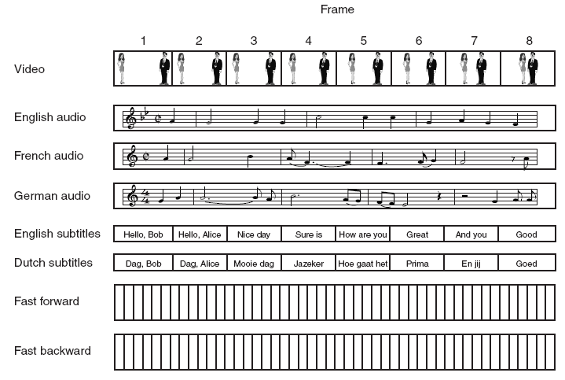
Bir Film Birkaç Dosyadan Oluşabilir
.

Slide 9
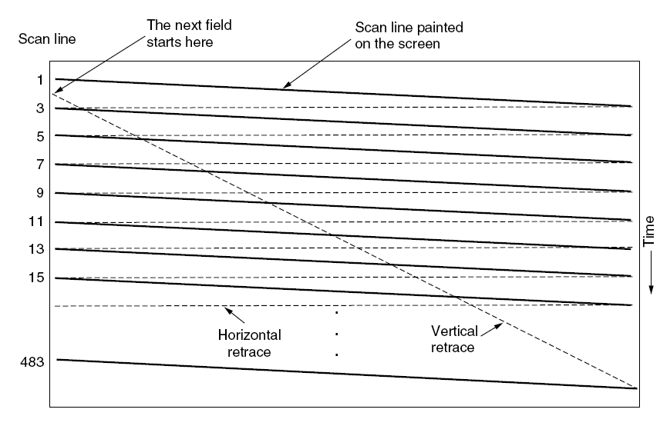
Görüntü Kodlama
NTSC video ve televizyon için kullanılan tarama modeli.

Slide 10
Görüntü Kodlama
NTSC (National Television System Committee):
  1940'larda Kuzey Amerika için analog televizyon yayın standardı.
  60 Hz yenileme hızında ve 720x480 çözünürlükte çalışır.
PAL (Phase Alternating Line):
  1960'larda Avrupa ve Asya için analog televizyon yayın standardı.
  50 Hz yenileme hızında ve 720x576 çözünürlükte çalışır.
Başka versiyonlar:
  PAL-M (Brezilya),
  PAL-N (Arjantin),
  SECAM (Fransa).

Slide 11
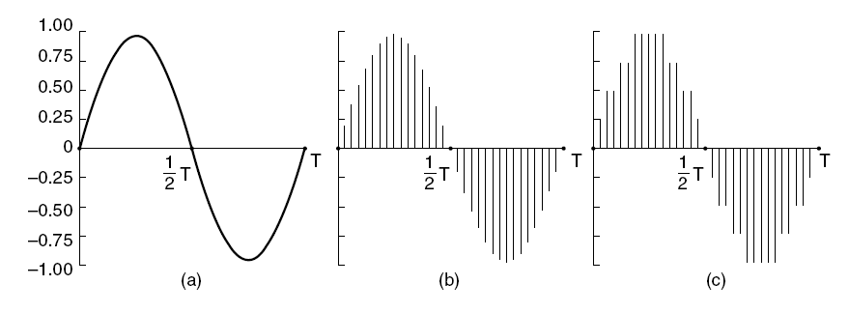
Ses Kodlama
(a) Sinüs dalgası. (b) Örnekleme (sampling).
(c) Örnekleri 4 bite niceleme (quantization).

Slide 12
Ses Kodlama
Ses sinyallerini saklama ve iletim için,
  kompakt ve verimli bir biçimde dijital olarak temsil edilmesi.
Örnekleme oranı: (sampling rate)
  Bir ses sinyalini temsil etmek için saniyede alınan örnek sayısı.
Bit derinliği: (bit depth)
  Her bir örneği temsil etmek için gerekli bit sayısı.
Sıkıştırma: (compression)
  Ses verilerinin boyutunu küçültme.

Slide 13
Ses Kodlama Türleri
PCM (pulse code modulation): Darbe kodu modülasyonu.
  Ses verilerinin doğrusal ve sıkıştırılmamış temsili.
MP3 (MPEG audio layer III):
  Kayıplı bir sıkıştırma algoritması kullanan popüler bir ses formatı.
AAC (advanced audio coding):
  Kayıplı bir sıkıştırma formatı.
FLAC (free lossless audio codec):
  Yüksek kaliteli ses için kayıpsız bir sıkıştırma formatı.

Slide 14
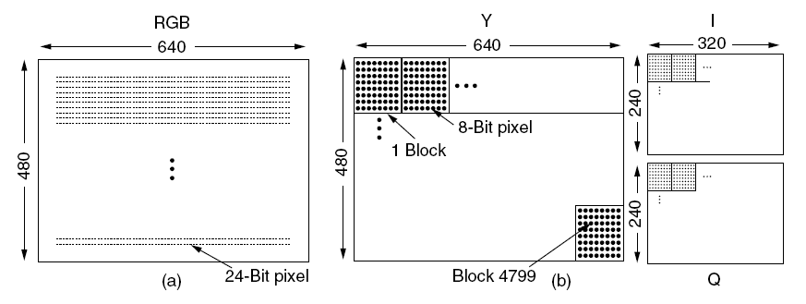
JPEG Standardı
(a) RGB girdi verileri. (b) Blok hazırlandıktan sonra.

Slide 15
JPEG Sıkıştırma Algoritması
Renk Dönüşümü:
  Görüntü RGB'den YCbCr (luma ve chroma) renk uzayına dönüştürülür.
  Göz parlaklık (luma) ve renk (chroma) bilgisine farklı duyarlılık gösterir.
Alt Örnekleme (Subsampling):
  Chroma bileşenleri, luma'dan daha düşük çözünürlükte örneklenir.
  Renk bilgisi daha düşük çözünürlükte saklamayı ve sıkıştırmayı sağlar.
DCT (Discrete Cosine Transform) Dönüşümü:
  8x8 piksel blokları, frekans uzayında daha az sayıda yüksek frekans bileşeni içeren katsayılar haline dönüştürülür.
  Görsel açıdan önemsiz detayların çıkarılmasına yardımcı olur.

Slide 16
JPEG Sıkıştırma Algoritması
Kuantalama: (quantization)
  DCT katsayıları, belirli bir nicelik seviyesine kuantalama ile düşürülür.
  Belirli frekanslardaki enerjiyi azaltır ve sıkıştırmayı artırır.
Zigzag Sıralama:
  Kuantalanmış katsayılar zigzag sırasında düzenlenir.
Huffman Kodlaması:
  Huffman kodlaması ile sıkıştırılır.
  Sık görülen değerlerin daha kısa kodlarla temsil edilmesini sağlar.

Slide 17
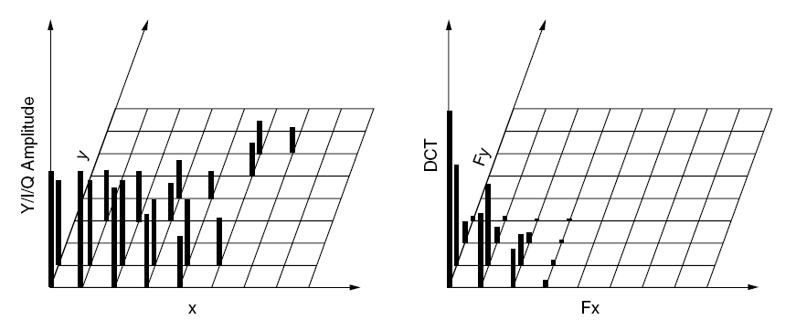
JPEG Standardı
(a) Y matrisinin 8x8 bir bloğu. (b) DCT katsayıları.

Slide 18
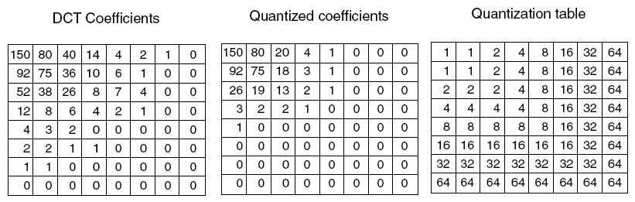
JPEG Standardı
Nicelenmiş (quantized) DCT katsayılarının hesaplanması.

Slide 19
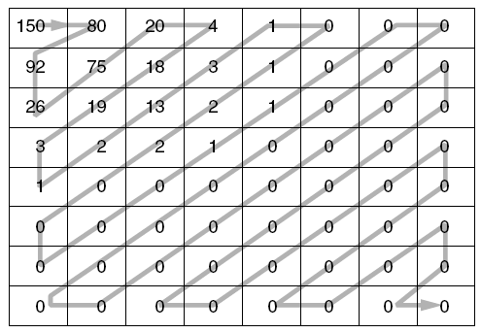
JPEG Standardı
Nicelenmiş değerlerin iletilme sırası (zigzag).

Slide 20
Görüntü Sıkıştırma
Kayıpsız ve Kayıplı Sıkıştırma Algoritmaları:
  GIF, PNG, JPEG.
Renk derinliği:
  Bit derinliği,
  Renk Alanı (RGB, CMYK).
Çözünürlük:
  İnç başına piksel (PPI).
  Boyutlar (genişlik x yükseklik).
Formatlar:
  Raster: JPEG, PNG, BMP, TIFF.
  Vektör: SVG, AI, EPS.

Slide 21
Görüntü Sıkıştırma
Veri Temsili:
  Biteşlem (piksel).
  Tekrar Boyu Kodlama (Run-length encoding). AAAABBBCC→4A3B2C
Meta Veriler:
  EXIF (Exchangeable image file format).
  IPTC (International press telecommunications council).
Görüntü Kodlamayla İlgili Hususlar
  Dosya boyutu, sıkıştırma kalitesi, renk doğruluğu, çözünürlük,
  Belirli kullanım durumları için görüntü formatları (web, baskı gibi).

Slide 22
Video Kodlama
Ham (raw) video verilerinin sıkıştırılarak dijital formata dönüştürülmesi.
Dosya boyutu küçülür.
Saklama, aktarım ve görüntüleme kolaylaşır.
Sık kullanılan video kodlama standartları:
  MPEG-2, MPEG-3, MPEG-4.

Slide 23
MPEG Standartları
MPEG-2:
  Motion Picture Experts Group tarafından geliştirildi.
  Analog televizyonda yaygın geçişme (interlaced) videoyu destekler.
MPEG-3:
  Bu standart hiçbir zaman tamamlanmamıştır.
MPEG-4:
  Video kalitesini korur.
  Yüksek sıkıştırma verimliliği sağlar.
  Yüksek çözünürlük ve kare hızı (fps) destekler.

Slide 24
MPEG-2 Standardı
Üç tür çerçeve:
  I (Dahili kodlanmış (intracoded)):
    Kendi kendine yeten (self contained) JPEG kodlu durağan resimler.
  P (Öngörülü (predictive)):
    Son (last) kare ile blok blok farklar.
  B (Çift Yönlü (bidirectional)):
    Son (last) kare ile sonraki (next) kare arasındaki farklılıklar.

Slide 25
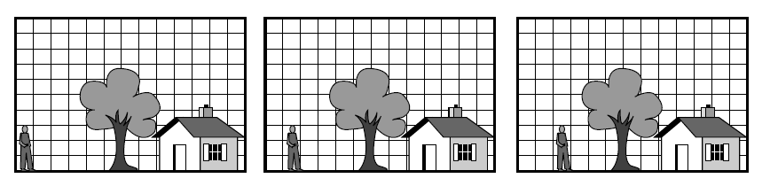
Ardışık Üç Görüntü Karesi
.

Slide 26
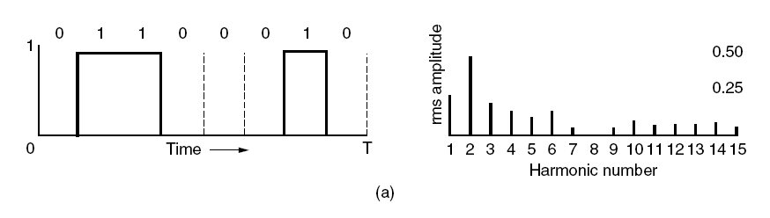
Ses Sıkıştırma
(a) İkili (binary) sinyal ve karelerinin ortalamasının karekökü (root mean square) fourier genlikleri (amplitude).

Slide 27
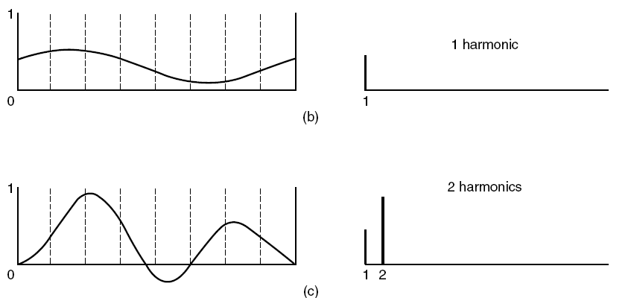
Ses Sıkıştırma
(b) - (c) Orijinal sinyale ardışık yaklaşımlar.

Slide 28
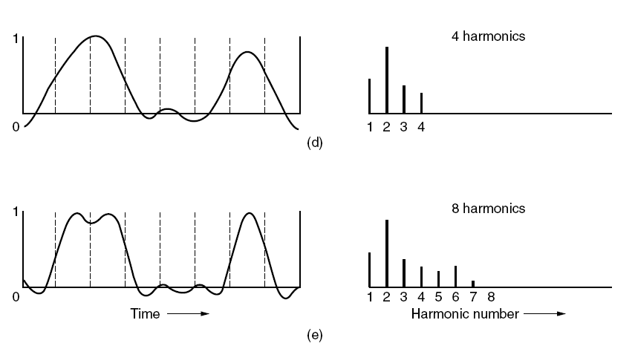
Ses Sıkıştırma
(d) - (e) Orijinal sinyale ardışık yaklaşımlar

Slide 29
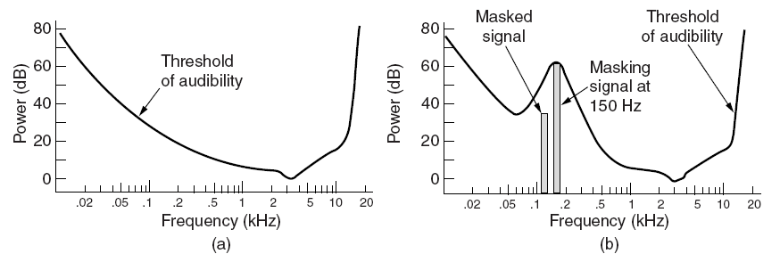
Ses Sıkıştırma
(a) Frekansın bir fonksiyonu olarak işitilebilirlik eşiği. (b) Maskeleme etkisi.

Slide 30
Olası Örneklem Yapılandırmaları (Configuration)
Monofonik: tek bir giriş akışı (input stream) var.
Çift monofonik: çift giriş akışı (İngilizce ve Japonca film müziği).
Ayrık stereo: her kanal ayrı ayrı sıkıştırılır.
Ortak stereo: kanallar arası artıklık (interchannel redundancy) kullanılır.

Slide 31
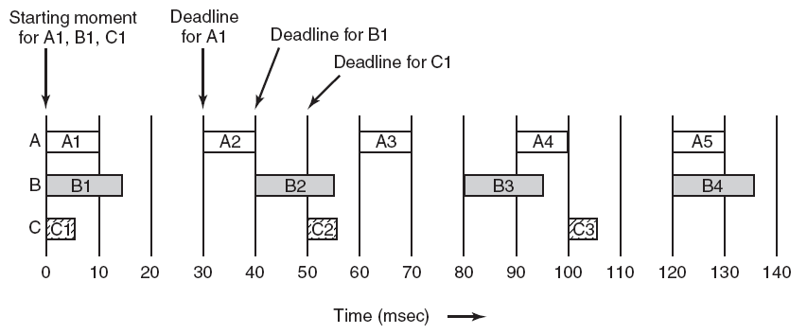
Gerçek Zamanlı Çizelgeleme
Her biri bir film gösteren üç periyodik süreç.
Çerçeve hızları ve işleme gereksinimleri her film için farklı.

Slide 32
Tekdüze Hız Çizelgeleme (Rate Monotonic)
Her süreç, periyodu içinde tamamlanmak zorundadır.
Hiçbir süreç başka bir sürece bağlı değildir.
Her süreç, her adımda (burst) aynı miktarda CPU süresine ihtiyaç duyar.
Periyodik olmayan süreçlerin son teslim zamanı (deadline) yoktur.
Süreç önleme (preemption) beklenen zamanda,
  ek maliyet gerektirmeden gerçekleşir.

Slide 33
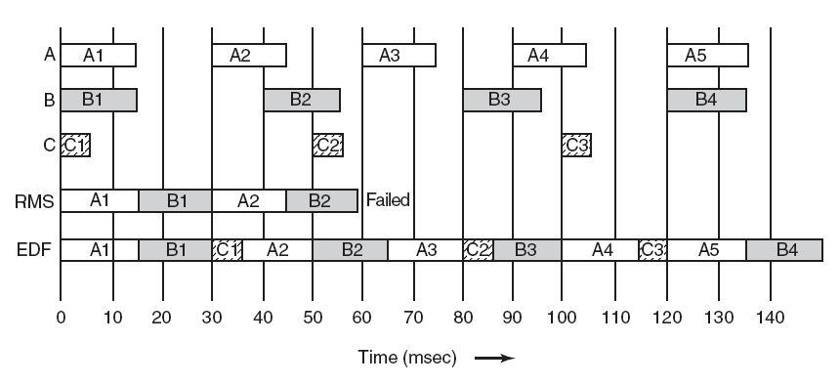
Tekdüze Hız Çizelgeleme - örnek
RMS ile gerçek zamanlı çizelgeleme örneği.

Slide 34
Teslim Zamanı Yakın Olan Önce Çizelgeleme
Earliest deadline first.
Teslim zamanlarına göre süreçlere öncelik atanır.
En yakın teslim zamanı olan sürece en yüksek öncelik atanır,
  ve ilk olarak yürütülür.
Tekdüze hız çizelgelemeye kıyasla daha esnektir.
Süreçlerin bağımsız olduğunu ve birbiriyle karışmadığını varsayar.

Slide 35
Teslim Zamanı Yakın Olan Önce Çizelgeleme
EDF (earliest deadline first) ile gerçek zamanlı çizelgeleme.

Slide 36
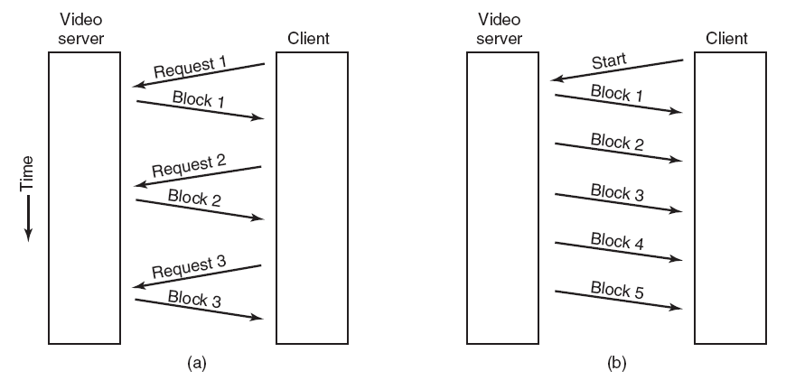
Multimedya Dosya Sistemi Paradigmaları
(a) Bir çekme (pull) sunucusu. (b) Bir itme (push) sunucusu.

Slide 37
Talebe Bağlı Video Akışı
Near Video on Demand (NVOD).
Farklı istemciler aynı anda aynı video içeriğinin farklı parçalarını izleyebilir.
Video içeriğinin tamamı arabelleğe alınmadan izlenebilir.
Aynı video içeriğinin birçok örneği birden çok sunucuda oynatılabilir.
Her bir örnek farklı bir zamanda başlayabilir.
Yüksek performanslı ağ iletişimi ve kaynak tahsis algoritmaları gerektirir.
Kablo TV sistemlerinde, video akış hizmetlerinde yaygındır.

Slide 38
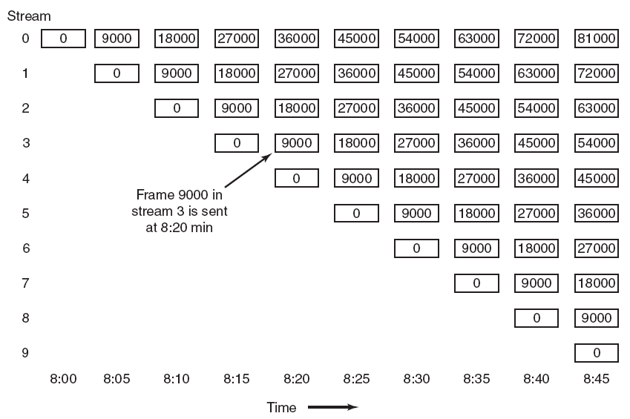
Talebe Bağlı Video Akışı
Near Video on Request,
Düzenli aralıklarla (5 dakika), başlayan (9000 çerçeve) yeni bir akış.

Slide 39
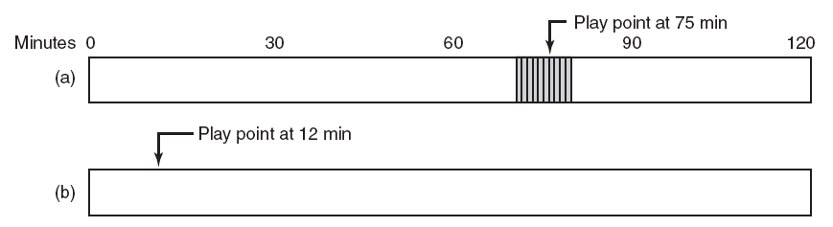
VCR İşlevleri ile NVOD
(a) Başlangıç durumu. (b) 12. dakikaya geri sardıktan sonra.

Slide 40
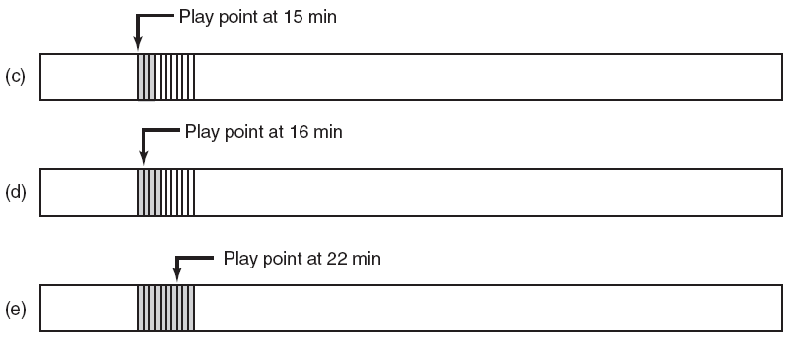
VCR İşlevleri ile NVOD
(c) 3 dakika sonra. (d) Tampon dolmaya başladı. (e) Tampon dolu.

Slide 41
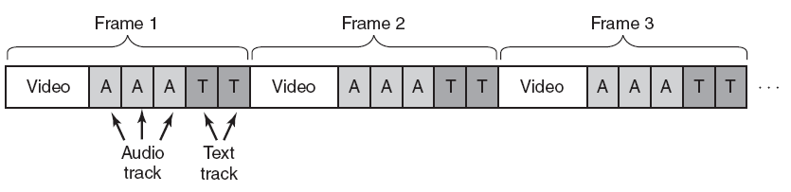
Dosyayı Tek Diske Yerleştirme
Video, ses ve metin, bitişik olarak tek bir dosyada.

Slide 42
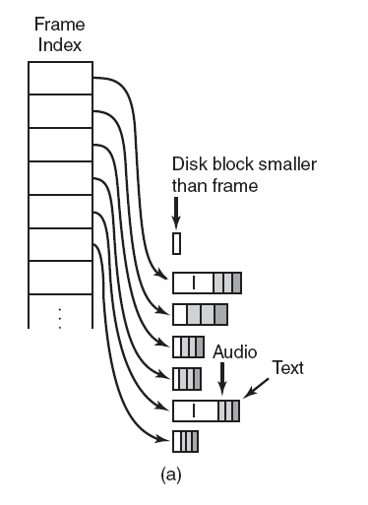
Küçük Disk Bloklarıyla Bitişik Olmayan Depolama
.

Slide 43
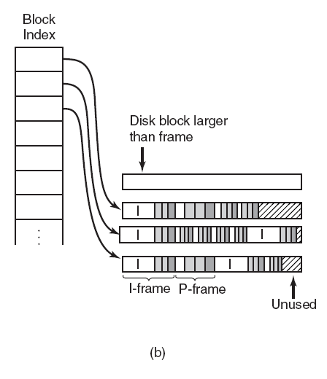
Büyük Disk Bloklarıyla Bitişik Olmayan Depolama
.

Slide 44
İki Alternatif Dosya Düzenleme Stratejisi
Çerçeve indisi:
  Yoğun bellek kullanımı; disk israfı az.
Blok indisi:
  Çerçeveler bloklara ayrılmaz.
  Düşük bellek kullanımı; disk israfı çok.
Blok indisi:
  Çerçeveler bloklara ayrılır.
  Düşük bellek kullanımı; disk israfı yok.
  Ekstra aramalar (seek) gerekli.

Slide 45
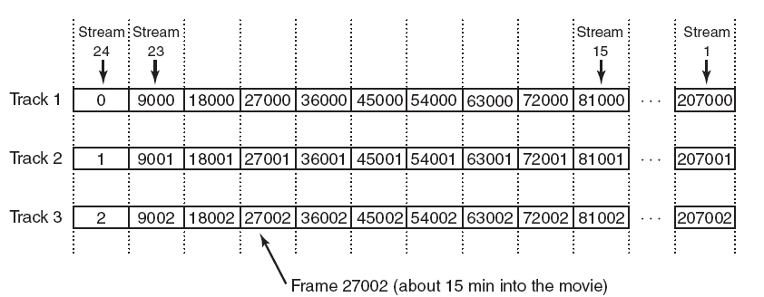
Talebe Bağlı Video Optimum Çerçeve Yerleşimi
.

Slide 46
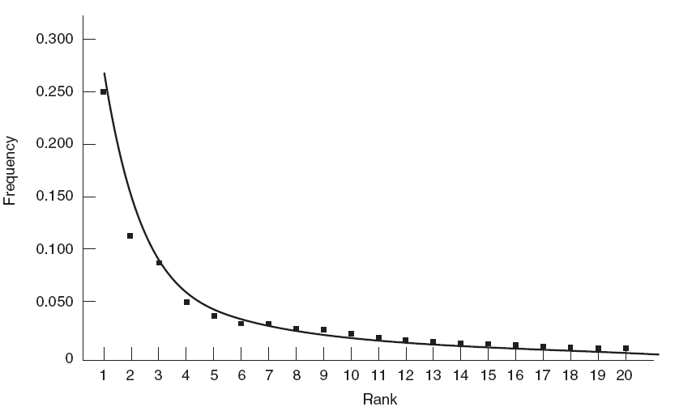
Birden Çok Dosyayı Tek Bir Diske Yerleştirme
Zipf yasası N = 20 için grafiği.

Slide 47
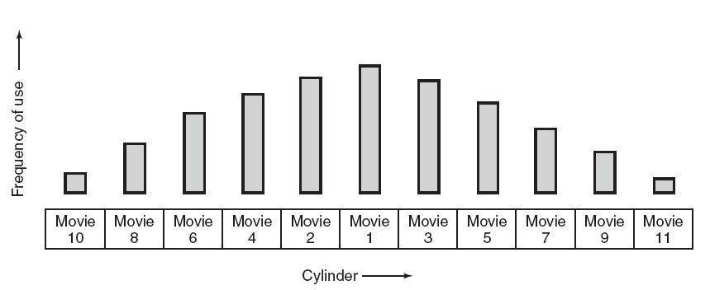
Birden Çok Dosyayı Tek Bir Diske Yerleştirme
Bir video sunucusundaki dosyaların dağılımı.

Slide 48
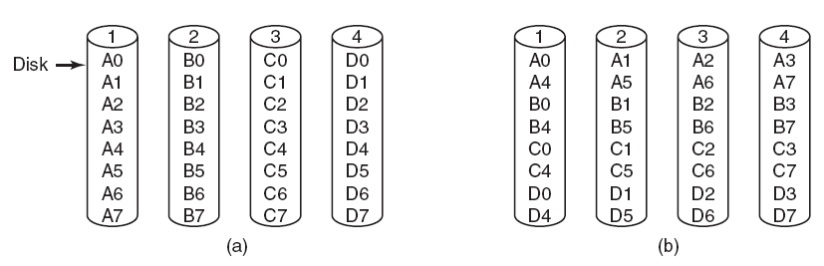
Birden Çok Dosyayı Çoklu Diske Yerleştirme
(a) Şerit (stripe) yok. (b) Aynı şeritleme (striping).

Slide 49
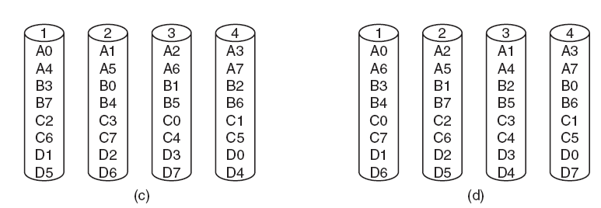
Birden Çok Dosyayı Çoklu Diske Yerleştirme
(c) Kademeli şeritleme. (d) Rastgele şeritleme.

Slide 50
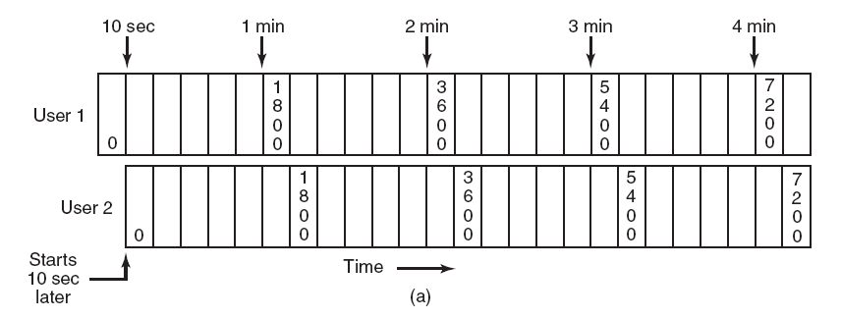
Blok Önbelleğe Alma
(a) Aynı video içeriğini senkronize olmadan izleyen iki kullanıcı.

Slide 51
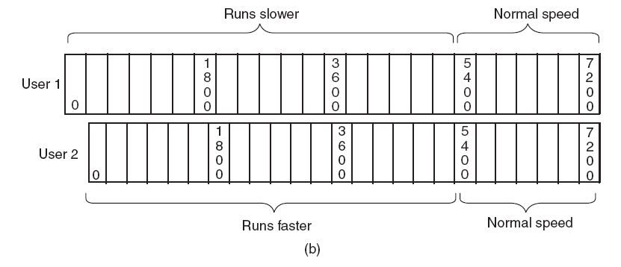
Blok Önbelleğe Alma
(b) İki akışı birleştirme.

Slide 52
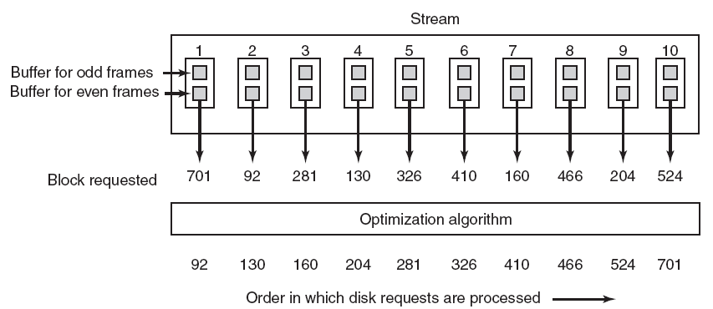
Statik Disk Çizelgeleme
Bir turda, her video bir çerçeve ister.

Slide 53
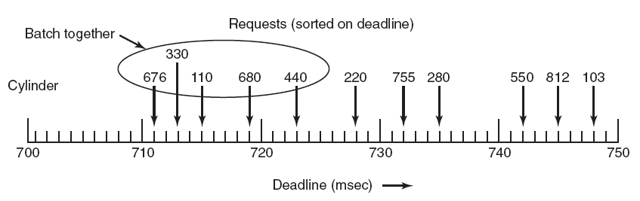
Dinamik Disk Çizelgeleme
Tarama - EDF (Earliest deadline first) algoritması,
Çizelgeleme için son teslim zamanı ve silindir numaraları kullanılır.

Slide 54
SON

